Slide 1

사용자 친화적
등산 정보 시스템
산으로 오조
2020. 03. 17.
목 차
프로젝트 목적
프로젝트 특징
구성원
일정계획
적용기술
시스템 구성도

Slide 2
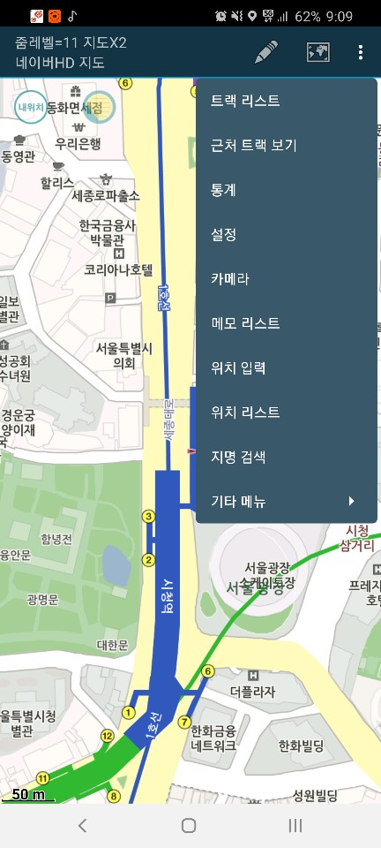
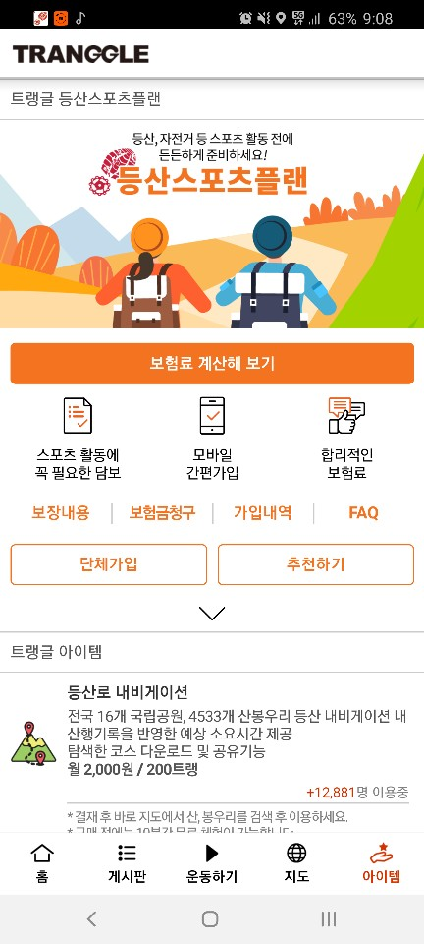
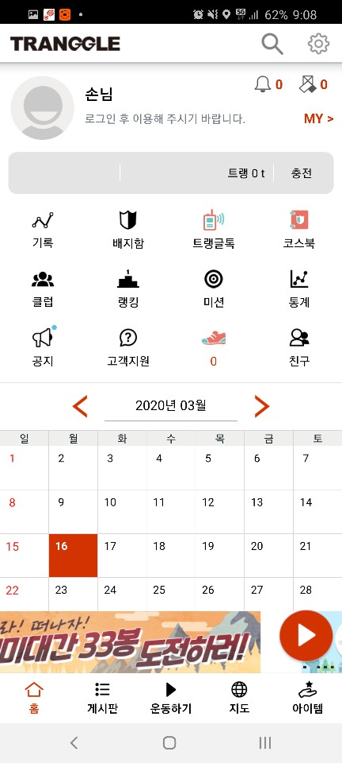
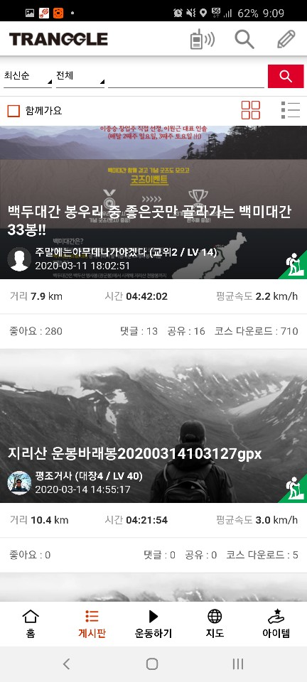
어플 캡쳐본

Slide 3
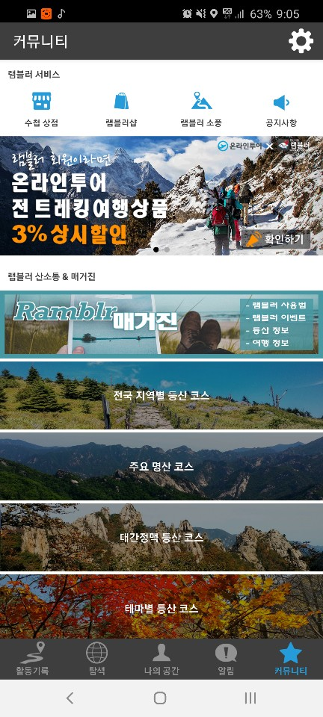
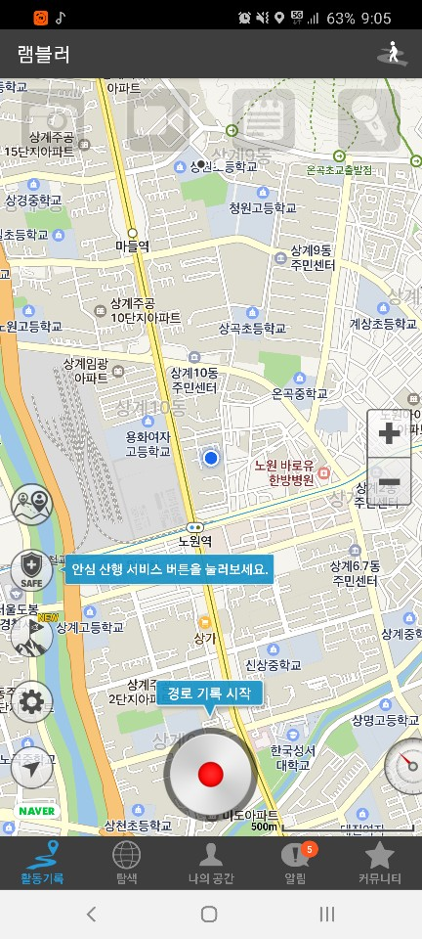
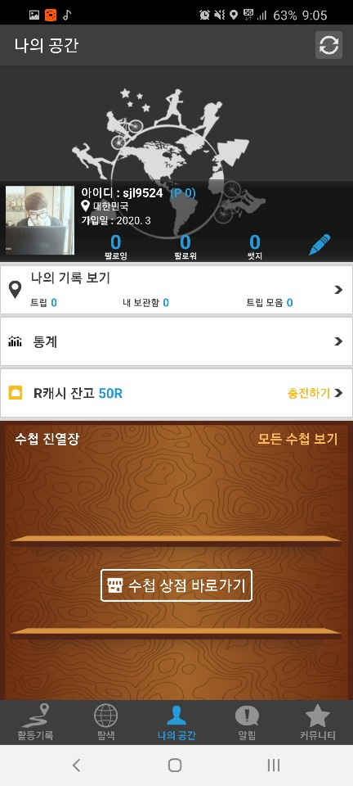

Slide 4
프로젝트 목적
특정 기능에 치중했던 기존 등산 정보 앱 서비스의 보편적 기능을 기반으로, 통합 등산 정보 시스템 구축을 목표로 함
기존 등산 관련 정보만 제공해주던 서비스와는 달리 정보 제공 및 등산용품 관련 상품 최저가 분석 서비스를 함께 제공하여 사용자 편의 제공 및 등산 커뮤니티 활성화를 도모할 수 있음
회원제를 활용하여 본인의 산악 데이터를 분석 및 활용하여 추후 등산에 있어 참고사항으로 제공하여 최종적으로 서비스의 재사용을 유도할 수 있음

Slide 5
프로젝트 특징
사용자가 원하는 환경에 대해서 웹 크롤링과 공공 데이터를 이용하여 날씨 정보나 사고 통계 데이터, 등산로 추천 등의 기능을 통해서 사용자 맞춤형 데이터를 제공 가능
제공받은 맞춤 데이터를 즐겨찾기 기능을 이용하여 본인만의 산악 위시리스트 제공
웹 크롤링을 통한 카드 할인이나 쿠폰 적용, 배송비 등의 정보를 적용하여 사용자가 구매하고자 하는 물품의 실 거래 금액대로 정렬하여 최저가 정보 제공

Slide 6



구성원
[프로젝트 팀장]
[프로그램 팀원]
[프로그램 팀원]
김선재
한예훈
이상준
- 프로젝트 일정 수립 및 업무 정의
- 개발 요구사항 수립
- Back-End 모듈 구현
- RPA 봇 개발(공통)
- ER-D 설계
- Schema Modeling
& ER Mapping 작업
- Data crawling
- RPA 봇 개발(공통)
- Front-End 모듈 구현
- 기술 문서 작성
- Application Testing
- API processing
- RPA 봇 개발(공통)

Slide 7
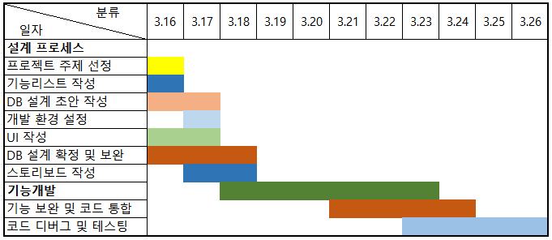
일정계획

Slide 8






적용기술
협업 관리 도구
사용 언어 및 라이브러리

Slide 9







적용기술
데이터베이스 관련
통합개발환경 및 플러그인

Slide 10
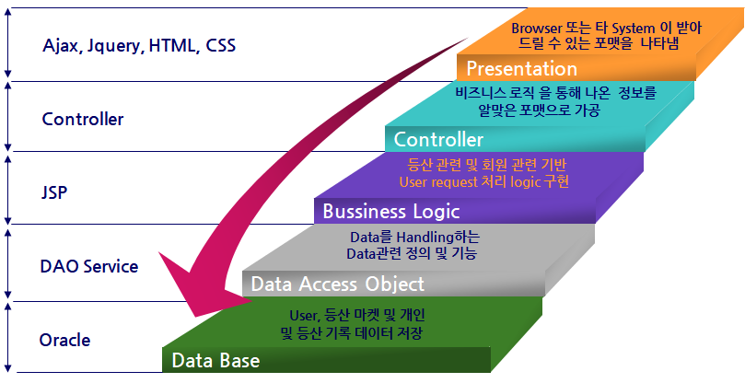
시스템 구성도

